Slide 1

KINH TẾ HỌC ĐẠI CƯƠNG Chương 6. Giới thiệu về kinh tế học vĩ mô GV: ThS Nguyễn Quốc Thắng

Slide 2

Thất nghiệp
Thất nghiệp là gì?
Những dấu hiệu và nguyên nhân của thất nghiệp
Hậu quả của thất nghiệp
Kiểm soát thất nghiệp như thế nào?

Slide 3
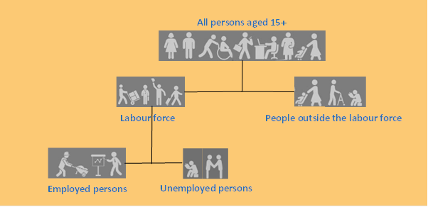
Lực lượng lao động

Slide 4
Lực lượng lao động

Slide 5
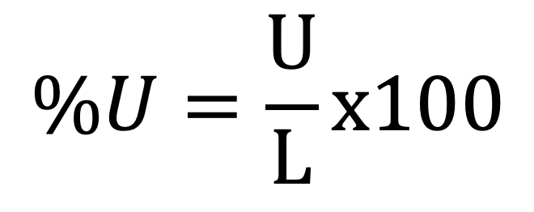
Thất nghiệp
Lực lượng lao động là L
Những người đang có việc làm là E
Những người thất nghiệp là U
L = E + U
$$\%U=\frac{U}{L}x100$$

Slide 6

Nhận biết thất nghiệp
NLĐ bị sa thải
NLĐ nghỉ việc tạm thời
NLĐ tự nguyện rời bỏ công việc
NLĐ mới tham gia vào LLLĐ
NLĐ quay trở lại thị trường lao động

Slide 7

Cơ cấu thất nghiệp
Theo độ tuổi
Theo giới
Theo lĩnh vực
Theo trình độ chuyên môn
…

Slide 8

Ý nghĩa của Cơ cấu thất nghiệp
Nhận biết đặc điểm nào của NLĐ trong LLLĐ dễ thất nghiệp
Định hướng chính sách hỗ trợ phù hợp

Slide 9
Phân loại thất nghiệp
Thất nghiệp tạm thời
Thất nghiệp cơ cấu
Thất nghiệp do thiếu cầu
Thất nghiệp cổ điển

Slide 10

Thất nghiệp tạm thời
Thất nghiệp do NLĐ chuyển từ công việc này sang công việc khác

Slide 11
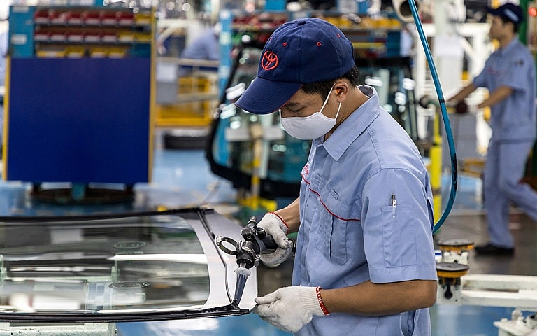
Thất nghiệp cơ cấu
Thất nghiệp do NLĐ mất việc vì không tương thích với sự thay đổi công nghệ

Slide 12

Thất nghiệp do thiếu cầu
Thất nghiệp do NLĐ mất việc vì các hãng thu hẹp quy mô sản xuất nên cắt giảm lao động

Slide 13

Thất nghiệp cổ điển
Thất nghiệp do NLĐ không tìm được việc làm vì mức lương thị trường bị ghim ở mức cao

Slide 14
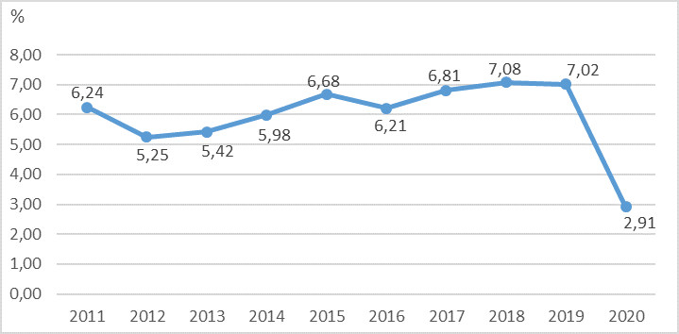
Phân tích thất nghiệp nhằm
Đánh giá nguyên nhân
Đánh giá hậu quả
Khuyến nghị chính sách

Slide 15
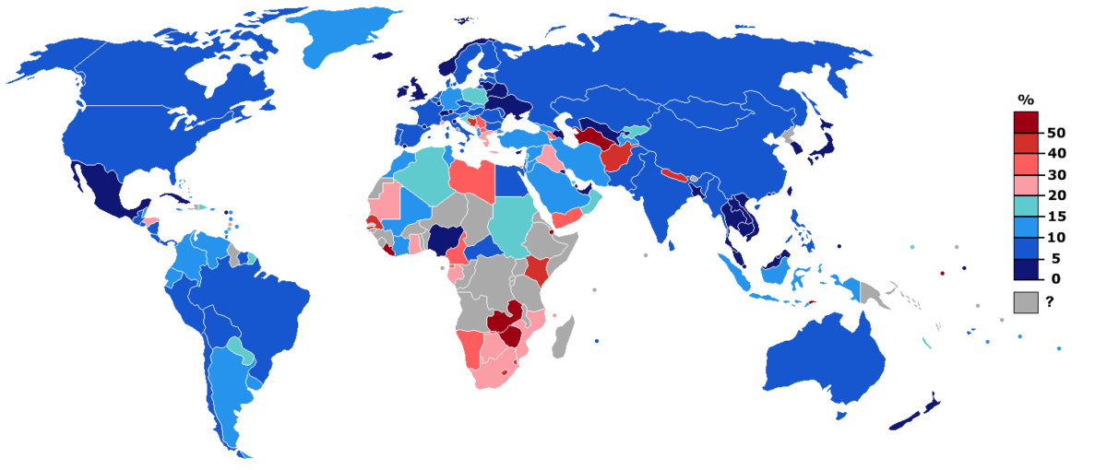
Phân loại thất nghiệp
Thất nghiệp tự nguyện
Thất nghiệp không tự nguyện

Slide 16
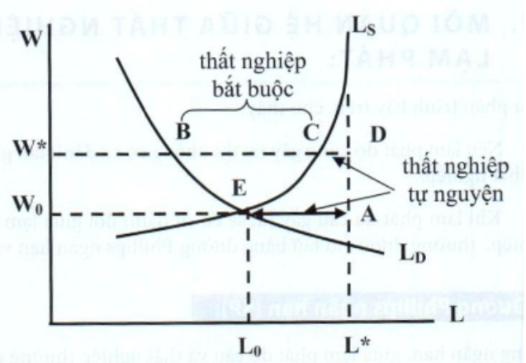
Thất nghiệp tự nguyện

Slide 17
Thất nghiệp không tự nguyện

Slide 18
Vấn đề của thất nghiệp
Dư thừa nguồn lực sản xuất
Tỷ lệ người phụ thuộc tăng lên
Hao mòn khả năng lao động
Làm xấu đi chất lượng cuộc sống

Slide 19

Đối phó với thất nghiệp
Kích cầu lao động

Slide 20
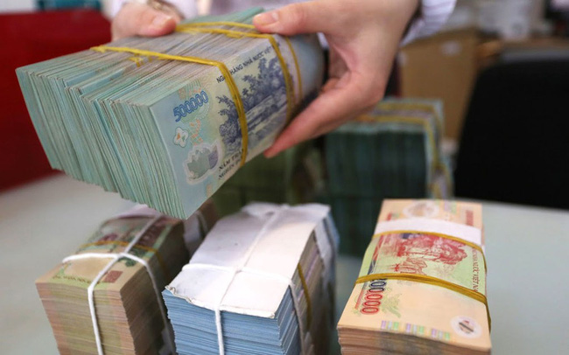
Đối phó với thất nghiệp
Tăng lương
Trợ cấp thất nghiệp
Chi chuyển nhượng

Slide 21

Đối phó với thất nghiệp
Khuyến khích sản xuất

Slide 22

Tóm lại
Thất nghiệp là hiện tượng thiếu việc làm trong nền kinh tế
Nhận diện thất nghiệp theo nguyên nhân
Kích cầu lao động để chống thất nghiệp

Slide 23

Tổng kết chương 6
Ba vấn đề của kinh tế vĩ mô: Sản lượng, lạm phát và thất nghiệp

Slide 24
Cảm ơn các bạn đã chú ý theo dõi!

